Slide 1
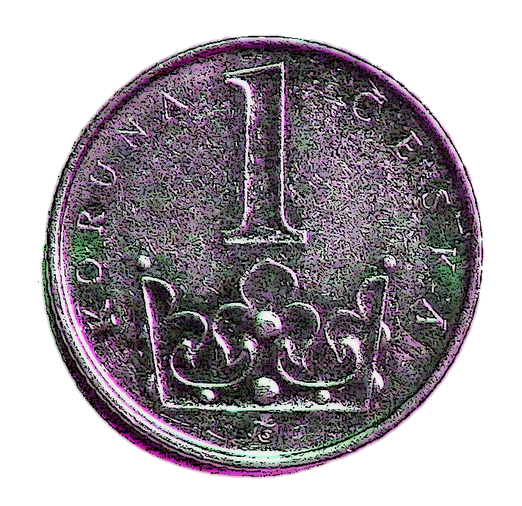
dCZK ~ CZK stablecoin
ETHBrno 2021-10-09
Radek Švarz

Slide 2
Proč CZK stablecoin
Česko má silný crypto engineering, ale slabší výslednou přidanou hodnotu v tomto odvětví.
“Udělejme z Česka kryptoměnové Švýcarsko.”
Adopce krypta a DeFi na CZ trhu
Podvědomé vnímání známé hodnoty v DeFi
Vynechání USD stablecoins jako prostředníka, který přináší další kurzové riziko.
hlavní motivy
🆁

Slide 3
Témata
Kdy a na jak dlouho
Proč a kdo - use cases
Rizika
Regulace
Jak
Brand Design
Promo
… mnoho dalších
🆁

Slide 4
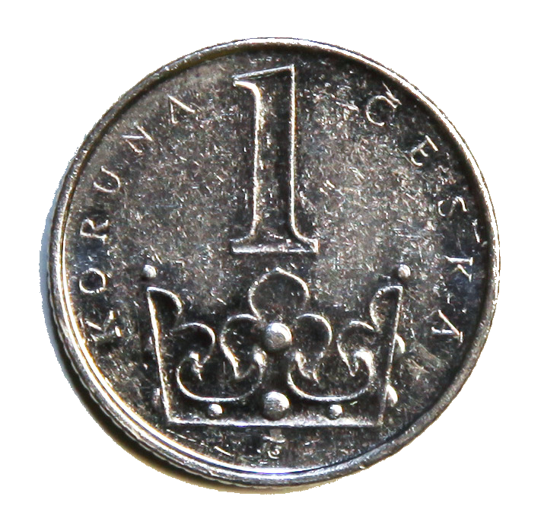

Kdy a na jak dlouho?
?
Pro dCZK je pravděpodobně omezený časový prostor - do doby přechodu na Euro.
Nicméně může to dočasně posloužit jako prostředek pro adopci, vytvoření ekosystému nástrojů a služeb s následným switchnutím na EUR stablecoin.
Časový rámec = minimálně několik let
24%
Nálada veřejnosti pro přijetí EURA (2020/06)
2020
2021
2022
2023
2024
2025
Notes:
Nekolik let = (ERM II = 2 roky od politického rozhodnutí); aktualni nalada verejnosti pro prijeti EURA je nizka (24% pro v 202006)
https://cs.wikipedia.org/wiki/Zaveden%C3%AD_eura_v_%C4%8Cesku
https://cs.wikipedia.org/wiki/ERM_II Evropský mechanismus směnných kurzů II = fluktuacni pasmo s +-15%

Slide 5
Historie a okolní implementace

Slide 6
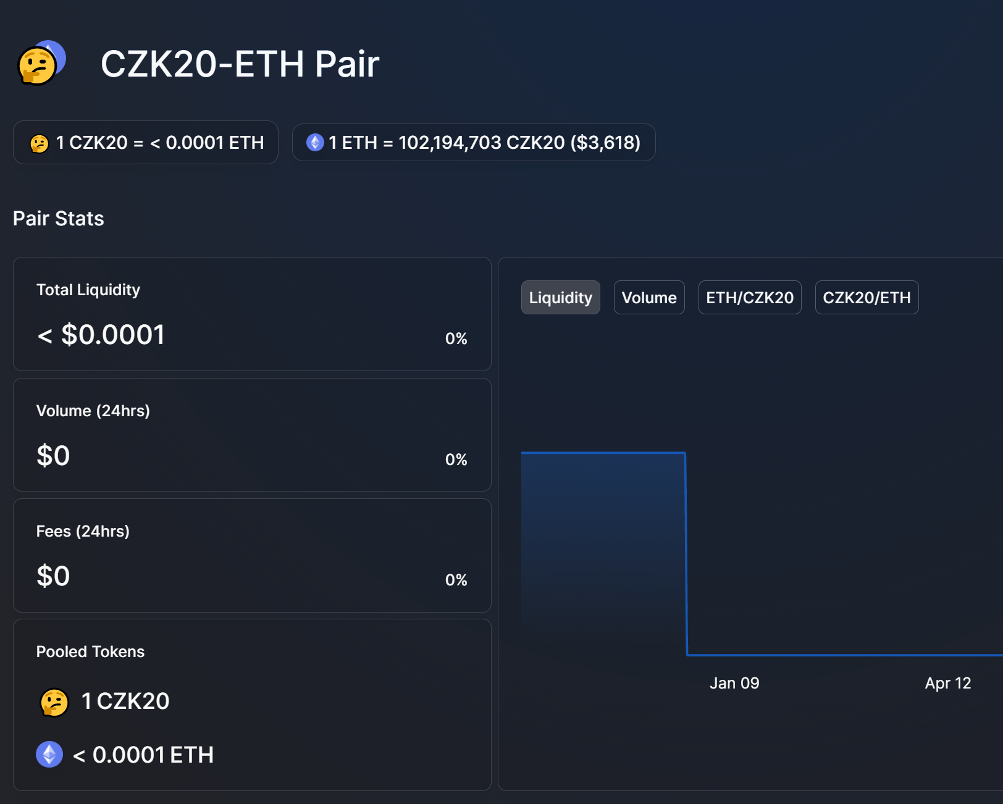
Dřívější pokusy o CZK stablecoin (1)
CZK jako ERC20 token
CZK/ETH pool na Uniswap v2 DEX
Liquidity Pool byl velice malý (spíše nelikvidní)
CZK tokeny nebyly kryté
Možná SCAM, možná jen demo, nicméně na produkci
CZK20
UNISWAP v2 pool: https://v2.info.uniswap.org/pair/0x2c2aee709ab2f2aefce1923aca20c4ed4fd32bc8
🆁
Notes:
Contract: https://etherscan.io/address/0x48b43ef8ba132fa6153b494ba67acefdd4ac3ecb#readContract
UNISWAP v2 pool: https://v2.info.uniswap.org/pair/0x2c2aee709ab2f2aefce1923aca20c4ed4fd32bc8

Slide 7

Dřívější pokusy o CZK stablecoin (2)
2020: gwei: dCZK smartcontract ERC20 na ETH L1 testnetu
https://github.com/gweicz/dczk
Decentralizovaný ERC-20 stablecoin, navázaný na kurz CZK a krytý na 100% rezervou v DAI.
Automatické pozitivní úročení všech účtů (spoření) a vlastní decentralizovaná směnárna (DEX), která zaručuje že je vždy možné vyměnit DAI za dCZK a naopak.
Používá Oracle cryptocompare.com pro kurz DAI/CZK
Pozastaveno pro “nezájem”, zatím jen na testnetu.
🆁

Slide 8

Jiné národní měny
Ukrajina - Cryptohryvna UAX - moc se neujalo
https://xreserve.fund/en od UAX (top Ukr. burza)
K tomu vedle CBDC (vládní iniciativa) pilot na Stellaru: https://beincrypto.com/ukraine-the-first-eastern-european-nation-with-its-own-cbdc/
Korea
Švýcarsko - XCHF
🆁
Notes:
Ukrajina
- delala to burza
- nepouziva se, protoze nepouzite pro platby

Slide 9
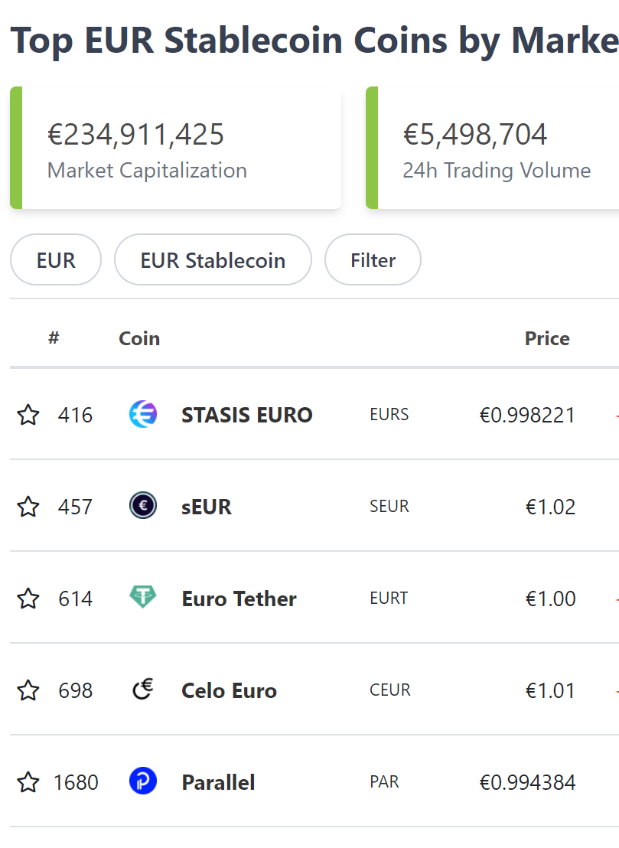
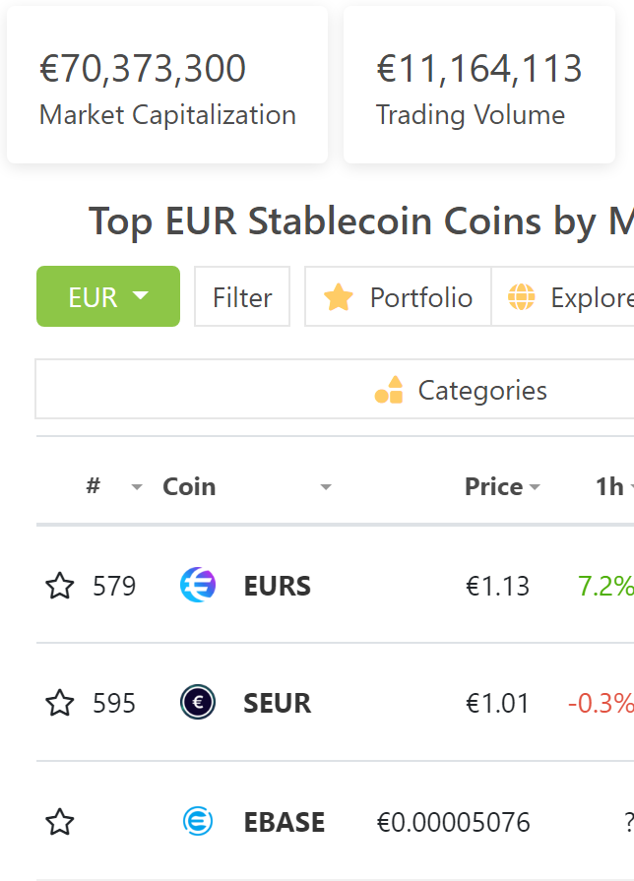
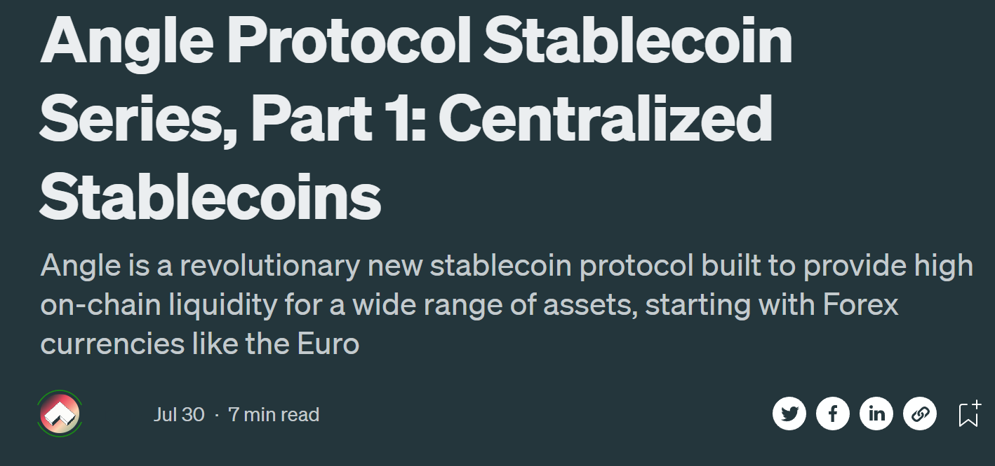
Jiné nadnárodní měny - EURO
EUR stablecoins
Proč tam není takový zájem?
Protože není dostatečně “národní” ?
https://www.coingecko.com/en/categories/eur-stablecoin
Rýsuje se nová cesta přes Angle protocol?
https://blog.angle.money/angle-protocol-stablecoin-series-part-1-centralized-stablecoins-a53638cf6064
🆁
Notes:
Tabulky
1 – 202104
2 – 202110

Slide 10
CZK stablecoin - použití

Slide 11

Ekosystém dCZK pro akceptaci a možnosti užití
Směnárny
Neziskovky
Crypto a DeFi uživatelé
Obchodní firmy
Crypto ATMs
Municipality
DeFi makers
Sdružení (česká DAO)
Právníci (Komora!)
Daňaři (Komora!) / účetní
ČNB, banky, regulátoři
Investoři pro realizaci?
ČKMA jako ambassador?
Notes:
U vsech techto “hracu” na trhu potrebujeme probrat, jake by byli incentivy a nebo odpor k pouziti dCZK.
Česká crypto asociace (ckma.cz) - měla by být ambasadorem?
Byli by potřeba “investoři” ?
(např. pro promo, liquidity pooly ?)
jaký by byl incentive?
CZ lidi, co chtějí “to krypto” a CZ lidi, co mohou nabídnout krypto (P2P)
??? Někdo další ? (kdo může pomoci / škodit ?)

Slide 12
Proč use cases: DeFi uživatelé
Kde primární zdroj fin = CZK
Náhrada za DAI / USDT / USDC na některé activity
DeFi pak mohou long/short/lend/… dCZK
Problém současnosti:
Dodatečné kurzové riziko USD vs CZK
🆁

Slide 13
Proč - use cases: Crypto users - P2P směna
Pro adopci lidí nových do krypta ( CZK based FIAT rampa )
Prostě by to byl jen “technický” krok
Možnost držet (dočasně) CZK na trustless krypto účtu
Bez potřeby bankovních transakcí mezi lidmi, tedy bez odhalování bankovní identity druhé straně
🆁

Slide 14
Proč use cases: DAOs
Pro DAO je typické ovládání svého treasury
DAO potřebuje řídit nejen uplatňování treasury na dílčí projekty, ale i samotné treasury jako takové.
Jedním ze způsobů je diverzifikovat treasury (např. ETH 80%, stablecoin 20%)
DAO potřebuje nakupovat a tedy budgetovat externí služby - tedy za FIAT
Notes:
https://forum.olympusdao.finance/d/100-oip-24-add-lusd-to-the-treasury

Slide 15
Proč - use cases: Česká DAO (a sdružení)
Pokud organizace potřebuje fungovat v českém kontextu = sbírat a vynakládat prostředky v CZK denominaci

Slide 16
Daňaři - názor na stable coin (dCZK)
"Stablecoiny jsou fajn, je mi jedno zda to je USD (TETHER), EUR, ci CZK."
"Ano, u USD a EUR pak musime pracovat s kurzovymi rozdily."
"Nicmene i stablecoin musime ted brat jako nehmotny movity majetek."
Klasifikaci mozna zmeni regulace FATF / EU hamornizace v 2023.
Notes:
? Jak ohodnodnocuje crypto k danemu dni?
- je potreba mit "oficialni" / uznavany cenik ala CNB kurzak?
"U fyz: V podstate mne zajima porizovaci hodnota.” Jinak nevím

Slide 17
Právníci - názor na stablecoin
Open point:
Výzva – pojďme probrat…

Slide 18
Proč - use cases: Směnárny na CZ trhu
Pro adopci lidí nových do krypta ( czk based FIAT rampa )
Zákazníci mohou přesouvat v rámci směnárny dCZK (narozdíl od FIAT CZK)
Směnárna může držet dlouho dCZK (narozdíl od FIAT CZK) (regulace)
Zřejmě hodně ulehčení pro interní procesy související s regulacemi
Nicméně otázka spreadu
ideálně pro adopci by spread dCZK:CZK měl být 0
Jak 0 spread umožnit?

Slide 19
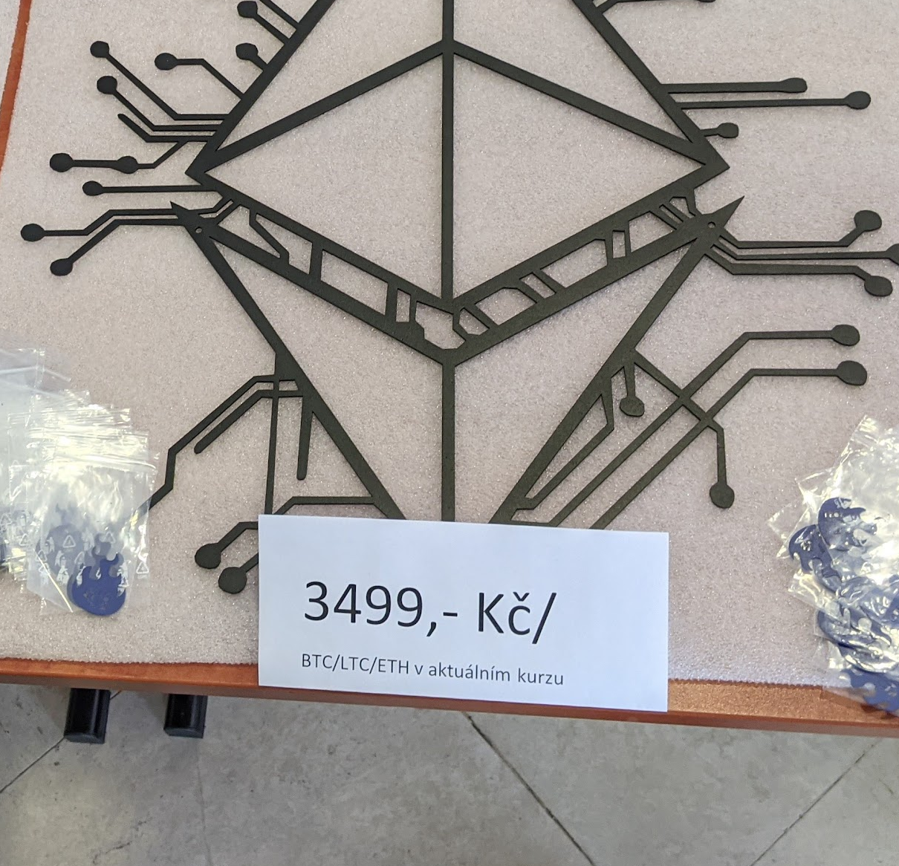
Proč: Obchodní firmy
Proč tady není uvedena cena v ETH / BTC / LTC ?
🆁
Notes:
Chaincamp 2021

Slide 20
Proč: Obchodní firmy
Prodej zboží a služeb za krypto:
Nabídka v dCZK, pokud se bojí volatility (tedy obdoba jako teď)
Zjednodušení účetnictví
Snížení nákladů za platbu kartou (pokud by byla k dCZK platební apka s POS terminálem)
Výplaty mezd
Teď se musí dát minimální část mzdy v CZK, zbytek může být v crypto
Možná by takto mohla být celá čistá mzda v dCZK?
Daně, soc. + zdrav transakce nicméně zůstanou ve FIAT
Nákup subdodávek - supply chain
Treasury

Slide 21
Kde se setkat s dCZK - peněžní interfaces (k pořešení)
Dapps a DeFi tools
Mobile apps
Wallets
HW wallets
P2P apps
Směnárny
DEXs, CEXs
Automatizovaná gateway pro dCZK účet <---> CZK bankovní účet ?
POS terminal - mobile apka pro fyz. obchody pro příjem dCZK plateb
Eshop integrace (SW package pro majoritní eshops)
Eshop payment gateways (gopay, …)
Crypto ATMs
…
Notes:
Byla by to dlouha cesta, ale
Nějaké další?

Slide 22
REGULACE

Slide 23
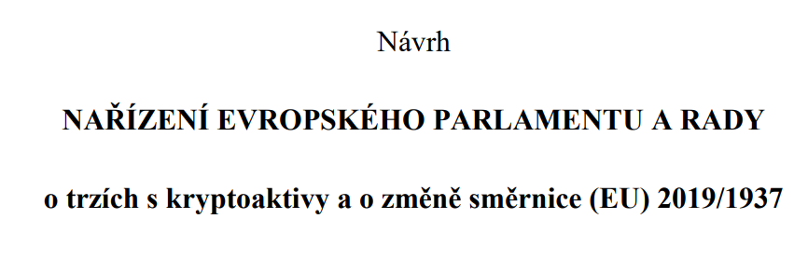
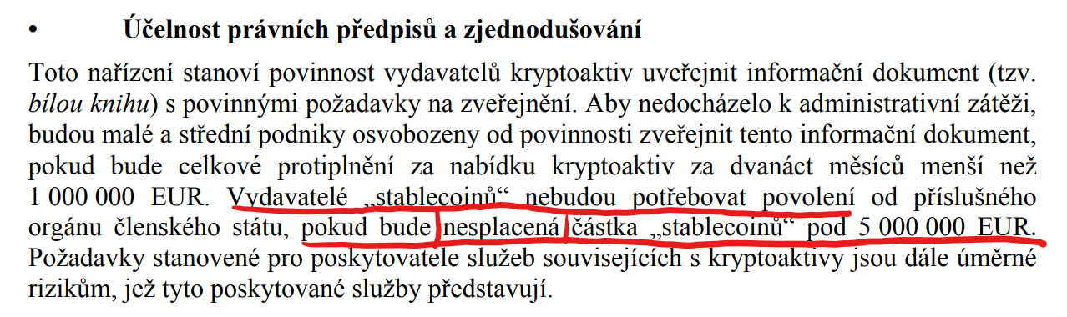
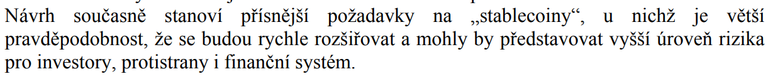
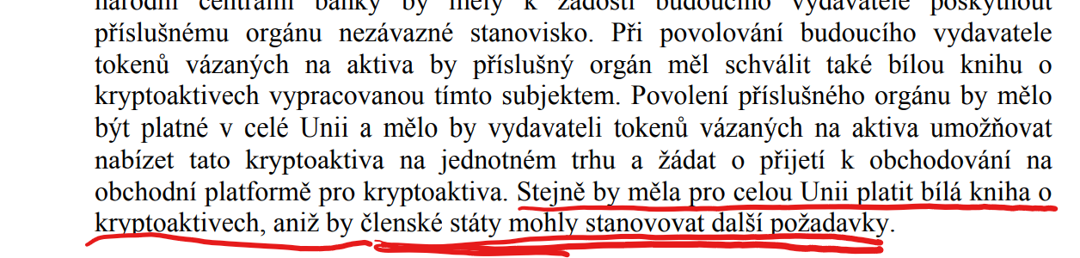
EU

Slide 24
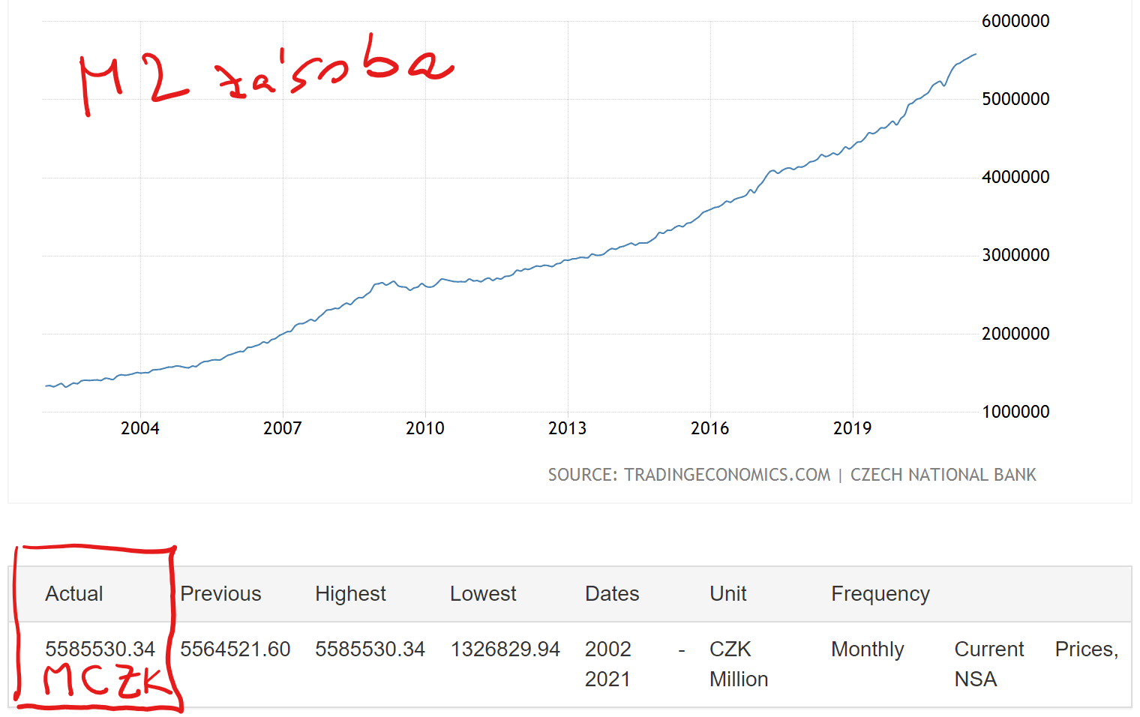
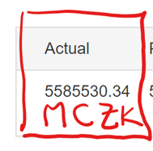
Vadil by CZK stablecoin ČNB?
TradFi
CryptoFi
dCZK by nemusel konkurovat monetární politice ČNB
= není aditivní do měnové zásoby
= je spíše reflexí části TradFi zásoby v krypto světě
~ 70 M ETH
🆁
Notes:
Reflexe = kdyz chci pouzit 1 dCZK v TradFi, musim nekde ziskat 1 CZK
M2 penezni zasoba (agregat) = M1: oběživo (bankovky a mince) v rukách nebankovních subjektů, vklady na běžných účtech
+
termínované vklady na účtech obchodních bank, ostatní vklady v bankách
Problem by mohl byt, kdyby dCZK menova zasoba byla vyssi, nez CZK menova zasoba =>
Aktualně M2 odpovida cca 70 M ETH (z total 118 M ETH circulating supply; pri cene ~ 80000 CZK/ETH)
https://tradingeconomics.com/czech-republic/money-supply-m2

Slide 25
JAK

Slide 26
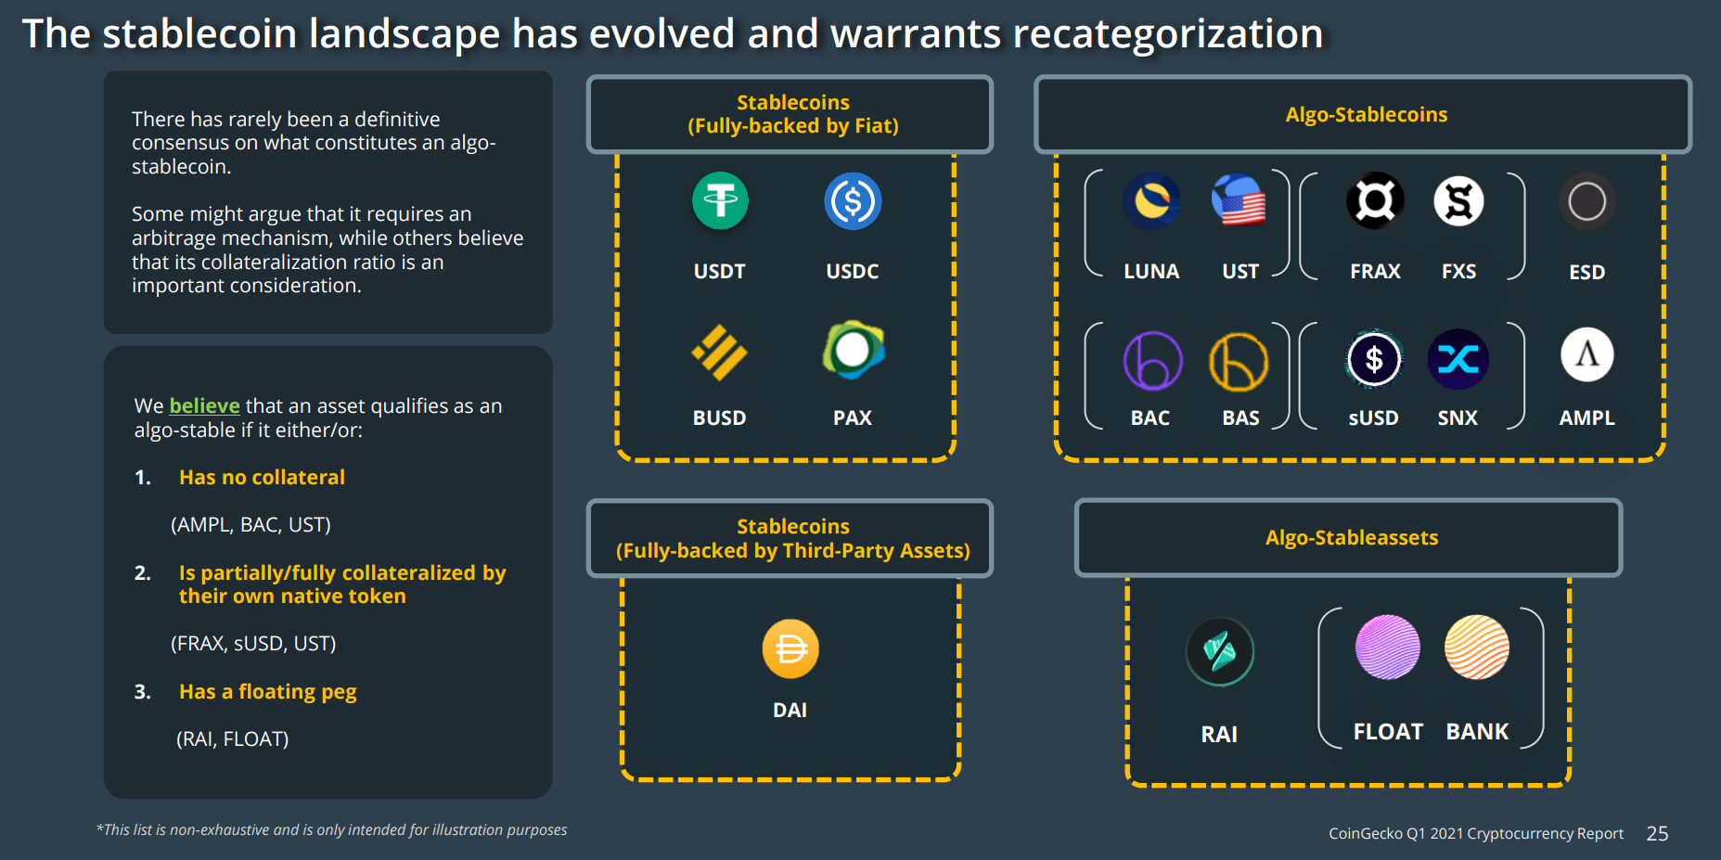
Jak - principiální možnosti
Notes:
Problém připravované regulace je, že primárně reaguje na FIAT backed stablecoiny – de facto kvůli problémům USDT (a související nedůvěře)

Slide 27
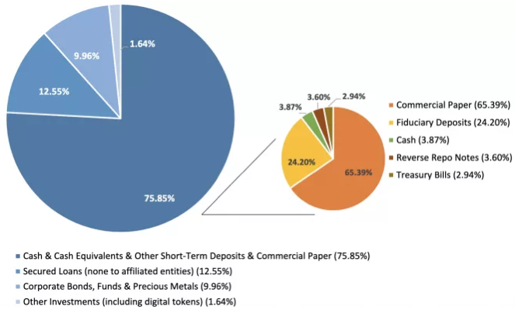
Centralized Stablecoins
USDT
USDT, USDC
Centralized stablecoins are backed by fiat (or any financial asset) in a bank account or in a safe.
Direct arbitrage makes these coins really stable.
They require trust in the third party holding the collateral.
Centralized stablecoins are censorable.
Centralized stablecoins are subject to an important regulatory risk
🆁
Notes:
https://blog.angle.money/angle-protocol-stablecoin-series-part-1-centralized-stablecoins-a53638cf6064

Slide 28
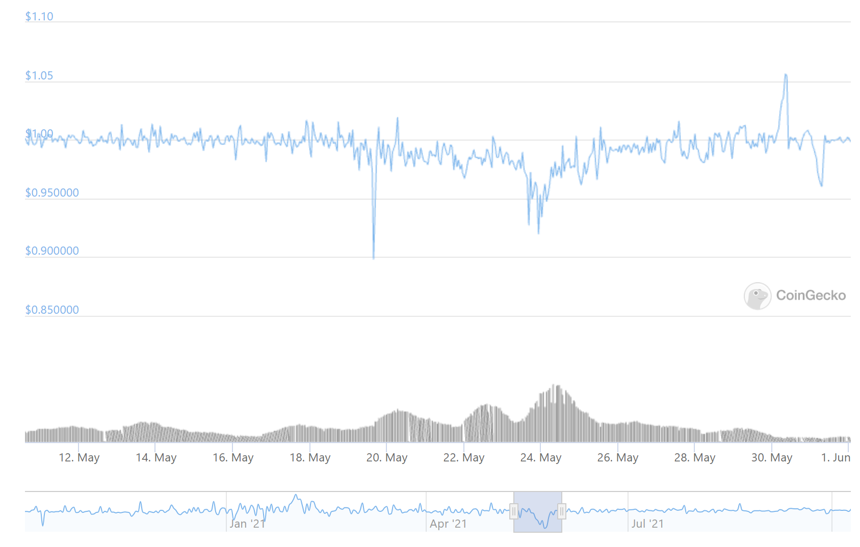
Non OverCollateralized/Algorithmic Stablecoins
FRAX, UST (TerraUSD)
Algorithmic stablecoins are most of the time capital efficient.
Except for rebasing mechanisms, they rely on a secondary volatility tokens which makes them hard to bootstrap
Because of their under-collateralized nature, most are NOT bank-run resistant
There have been many examples of such designs exhibiting extreme periods of volatility in the past
UST price in May 2021 traded as low as 0.89 $
🆁
Notes:
On May 24th, after an important drop in the crypto market, UST traded as low as 0.89$ and while the trend for it should normally be different, the price of the governance token also decreased at the same time.
https://blog.angle.money/angle-protocol-stablecoin-series-part-3-algorithmic-and-meta-stablecoins-d17d766266df
https://thedefiant.io/terras-ust-dip-raises-questions-on-algo-stablecoins/

Slide 29
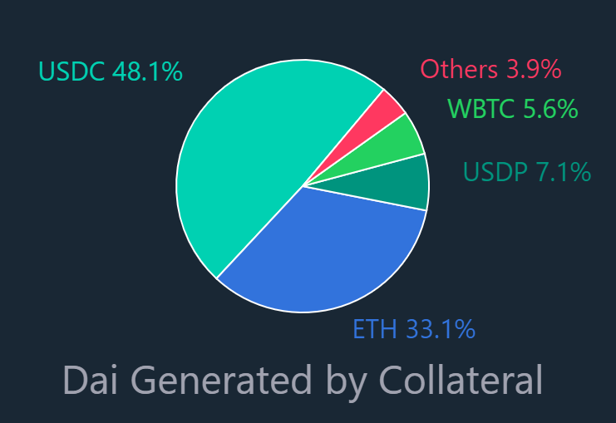
Decentralized OverCollateralized Stablecoins
DAI, LUSD
There is nothing obvious with the stability of DAI without USDC as collateral, and Maker does not seem to have the tools to make it stable in all situations except if it keeps relying on USDC
People issuing the DAI stablecoins are often volatility seekers looking for on-chain leverage in an indirect way
Issuing DAI and over-collateralized stablecoins using vaults in general is very capital inefficient for most collateral types
LUSD improves on capital efficiency and underlying asset
🆁
Notes:
https://daistats.co
https://blog.angle.money/angle-protocol-stablecoin-series-part-2-decentralized-and-over-collateralized-stablecoins-70af006f49c0m/#/overview

Slide 30
Jak - faktory ke zvážení
Garance budoucí směny
Kdo bude garant, že dCZK bude v budoucnu 1:1 směnitelné za FIAT CZK?
Kdo bude udržovat liquidity pool pro směnu dCZK vs jiné krypto?
Zodpovědnost vs riziko chybovosti smart kontraktů
Jak toto riziko mitigovat?
Pokud CZK jako centralizovaný stablecoin
1 ekonomický hráč (nositel dCZK) vs sdružení (třeba formou DAO?)
Nezbytná implementační podmínka: vytvořený Oracle CZK price feed (ETH/CZK, resp. DAI/CZK)
Kdo bude držet FIAT a emitovat dCZK?
Resp. jaké budou k tomu incentivy?
🆁

Slide 31
Jak - contract mechanismy
Silný adept pro dCZK:
Liquity protocol
Decentralised; Overcollaterised
Prošel si produkčním stress testem (pád krypta 2021-05-19)
Zero governance protocol
4 audity
Je stabilně používán pro USD
Nutný Oracle kurzu (ETH – dCZK)
snižuje riziko

Slide 32
Další kroky

Slide 33
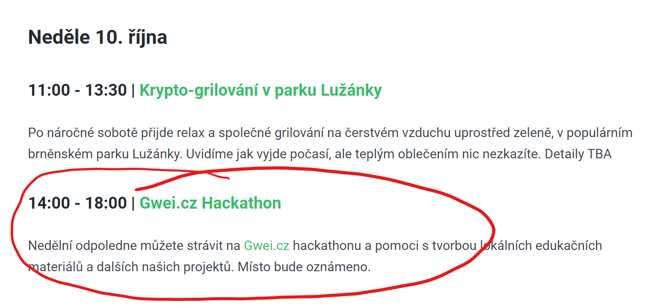
Hackaton - tokenomika CZK stablecoinu

Slide 34
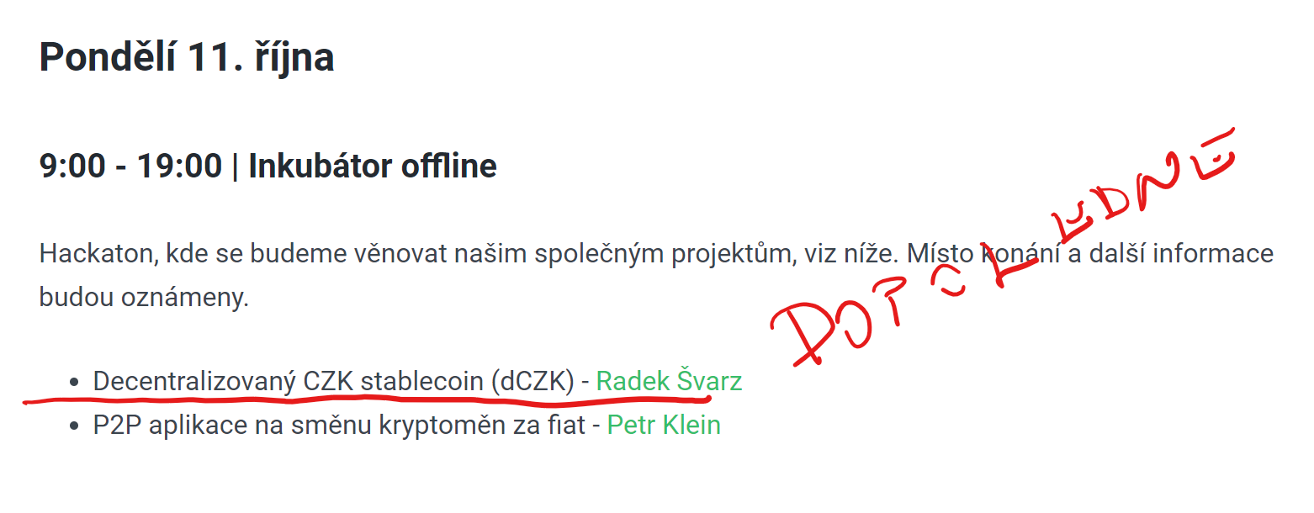
Hackaton – dCZK smart contracts deep tech
EOF

Slide 35
BACKUPs

Slide 36
Jak to funguje jinde - TETHER.to (USDT)
a brainchild of a number of the senior management team behind the cryptocurrency exchange – Bitfinex.
Claimed to be FIAT backed
Banks had problems (liquidated Noble bank)
FIAT transferred to Deltec Bank
CRYPTO CAPITAL CORP
... was a money laundering corporation with a string of crypto businesses as clients. These included Kraken, Quadriga –Canada’s largest bitcoin exchange- and Tether –their biggest client. There are also rumors that they took on Colombian drug cartels as clients.
It was able to function by locating banks with poor compliance structures and lodging the reserve in them through shell companies. Of course, when these banks found out they were being used in money laundering schemes, they close the accounts, and Crypto Capital Corp and its shell companies go elsewhere.
Further evidence showed that Reggie Fowler was actively skimming 10 percent of all deposits. This 10 percent fund was essentially how Reggie Fowler got paid for his “services”.
How TETHER was issued
Customers had to follow strict instructions whenever they wanted to deposit money for Tether. First, they would have to contact Crypto Capital Corp, who would then provide them with the account details of a shell corp.
Then, they were told to send the funds with memos that would seem innocuous, and nothing related to crypto. When this is done, the customers would then have to wait until the payment is confirmed.
Once confirmed, they’ll then credit them with their Tether value.
Notes:
https://masterthecrypto.com/tether-usdt/
Libra: https://coinmarketcap.com/currencies/facebook-libra/
TETHER - dopad na banku Noble
Between the years 2017 and 2019, avid industry watchers have asked where Tether kept the reserve it claims it has. Well, it appears that that the company largely used shell corps to move their funds around.
And some banks caught on to it, and froze their funds when they realized that the company wasn’t being straightforward with them. At the end of the day, Tether was able to finally get a bank -Puerto Rico-based Noble Bank- that was willing to take its business, and keep their funds for them.
However, this wasn’t without a few issues. For instance, the bank’s board was known to have kicked against Tether banking with them because of their relationship with known NYC-based custodial bank, BNY Mellon.
For those who don’t know BNY Mellon, this is a huge bank whose primary business involves holding assets for externally located banks in the US. So, banks with large assets that want to keep them safe, bank with them.
And as a rule, NYC Mellon has a reputation for not doing business with money launderers. So, Noble Bank’s primary worry was that NYC Mellon would dump them because of their association with Tether, effectively crippling the bank in the process.
Anyway, after they got through the initial hurdle, Noble Bank then received deposits to the tune of hundreds of millions of dollars from Tether. Naturally, that meant that their balance essentially blew up, causing some analysts to wonder how that happened in such a short period.
To cover their tracks though, Tether warned depositors against disclosing the details of the bank publicly. The goal was to avoid attracting the ire of BNY Mellon. Unfortunately, people are unpredictable, and someone ratted.
Naturally, the entire process ended up destroying Noble bank, and forced tether to look elsewhere for their banking needs. The next recipient of this reserve was Deltec Bank, which received the funds through Crypto Capital Corp.

